Slide 1
Прогнозирование конечных свойств новых материалов (композиционных материалов).
Никифоров Денис Николаевич

Slide 2
Этапы выполнения работы
Разведочный анализ данных
Предобработка данных
Разработка и обучение регрессионных моделей для прогнозирования «Модуль упругости при растяжении, ГПа» и «Прочность при растяжении, МПа»
Построение нейронной сети для рекомендации «Соотношение матрица-наполнитель»

Slide 3
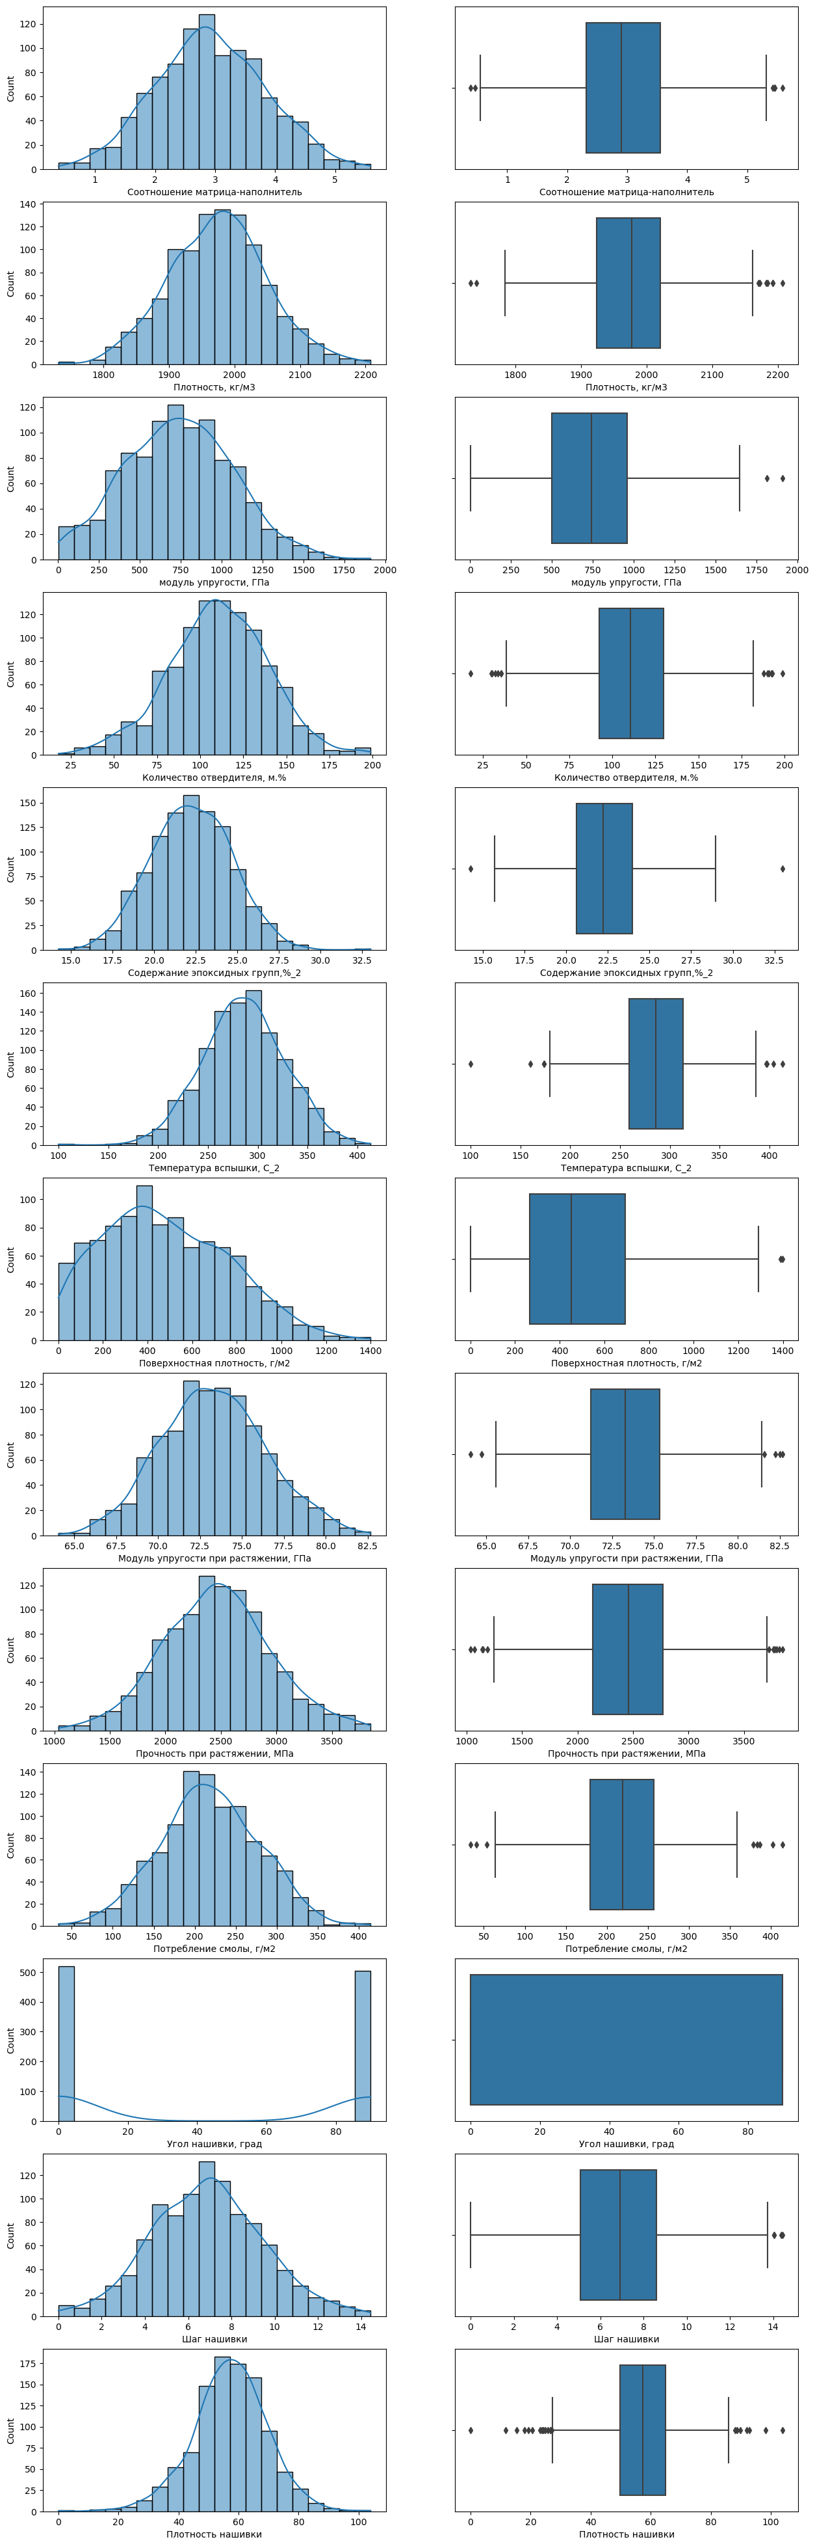
Разведочный анализ данных
Дополнительная информация
- описательная статистика данного датасета;
- визуальный анализ гистограмм;
- визуальный анализ диаграмм размаха («ящик с усами»);
- проверка нормальности распределения по критерию Пирсона;
- анализ попарных графиков рассеяния переменных;
- корреляционный анализ c целью поиска коэффициентов

Slide 4
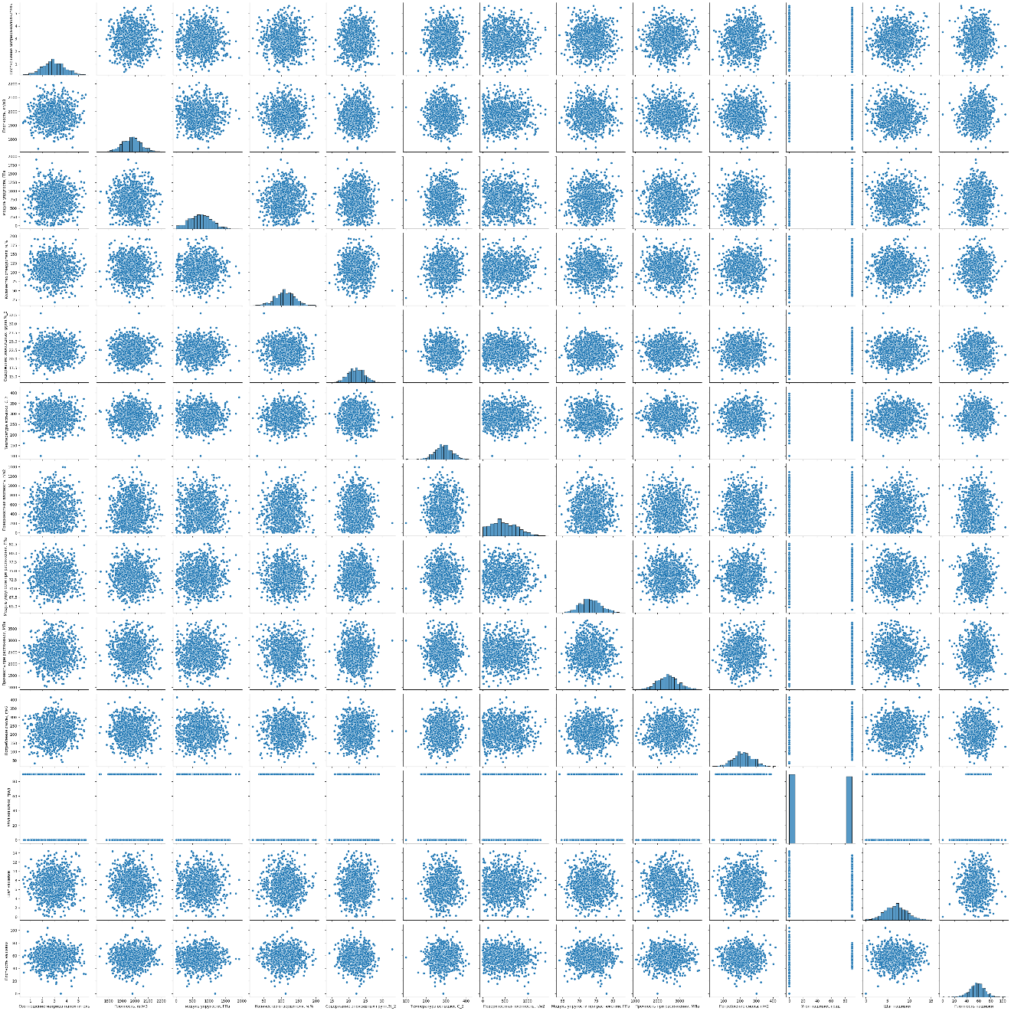
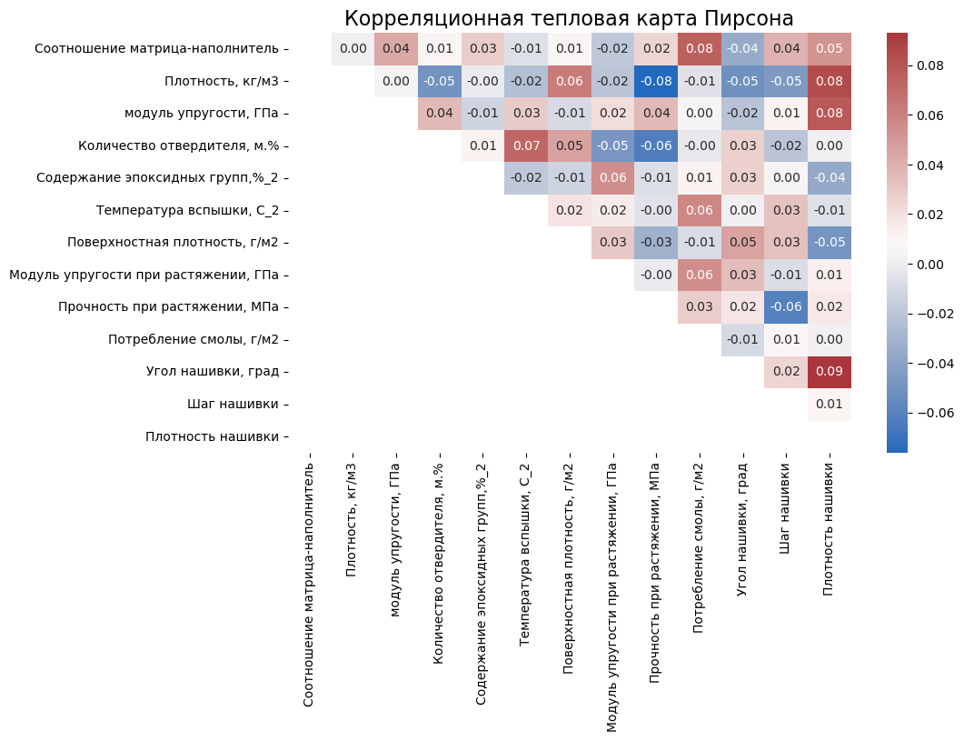
Разведочный анализ данных
Дополнительная информация

Slide 5
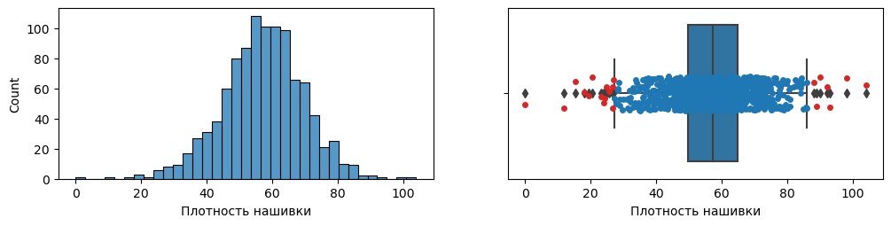
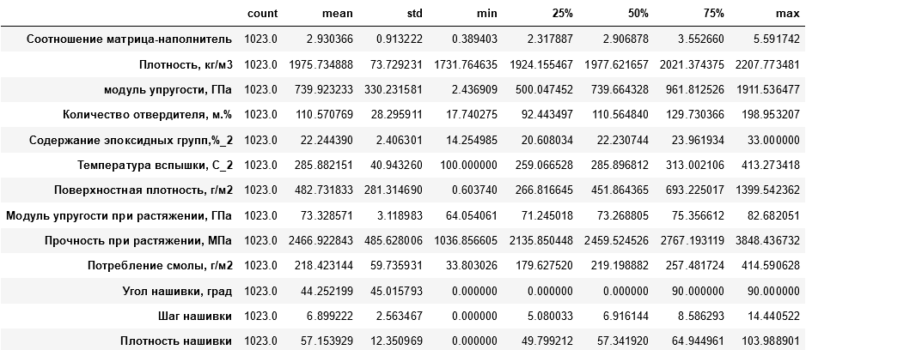
Предобработка данных
Дополнительная информация
- Удаление выбросов методом межквартильных расстояний

Slide 6
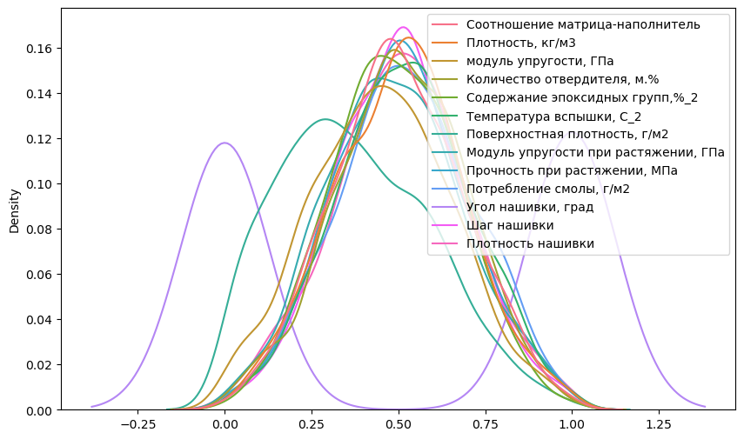
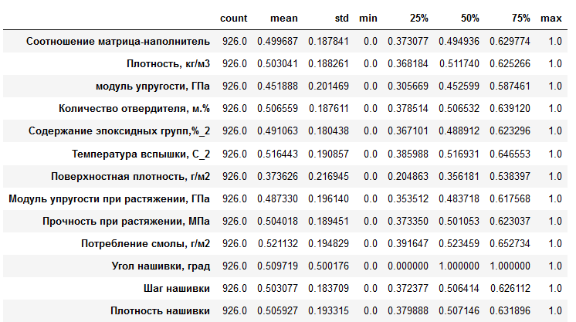
Предобработка данных

Slide 7
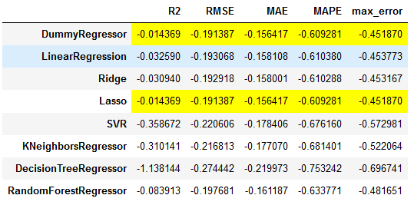
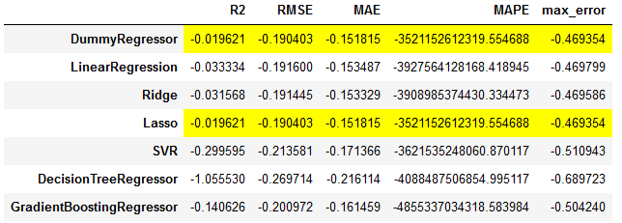
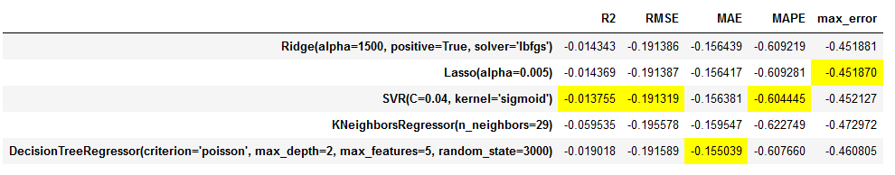
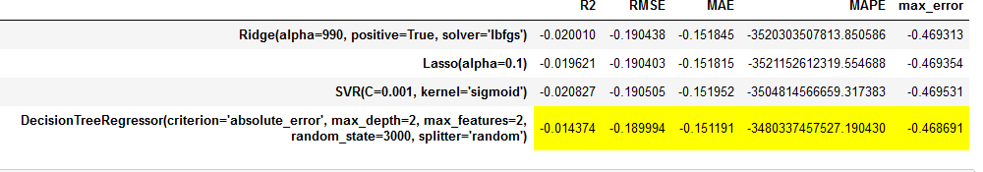
Обучение регрессионных моделей
Модуль упругости при растяжении, Гпа и Прочность при растяжении, МПа
Текст слайда
Текст слайда

Slide 8
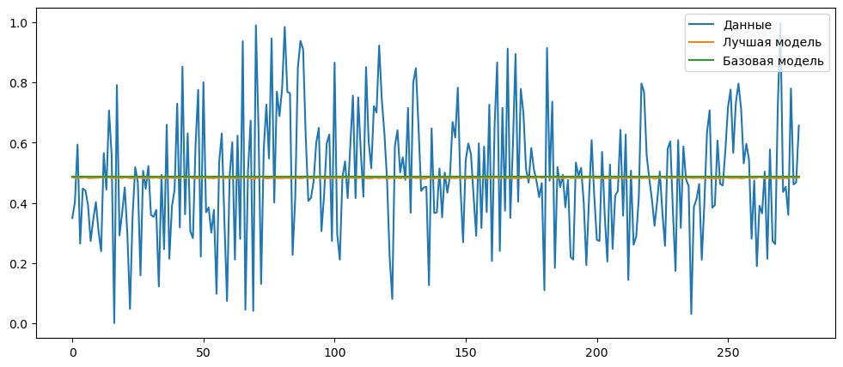
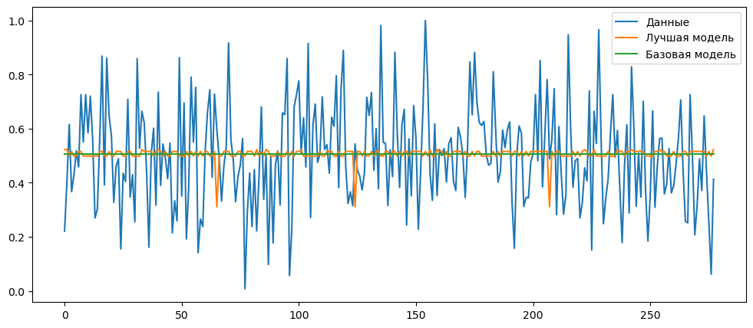

Обучение регрессионных моделей
Неудовлетворительные результаты

Slide 9
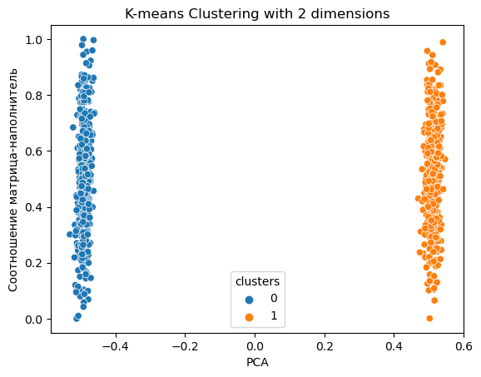
Анализ полученных данных
Дополнительная информация
- Кластеризация данных с заменой параметром главным компонентов по методу PCA

Slide 10
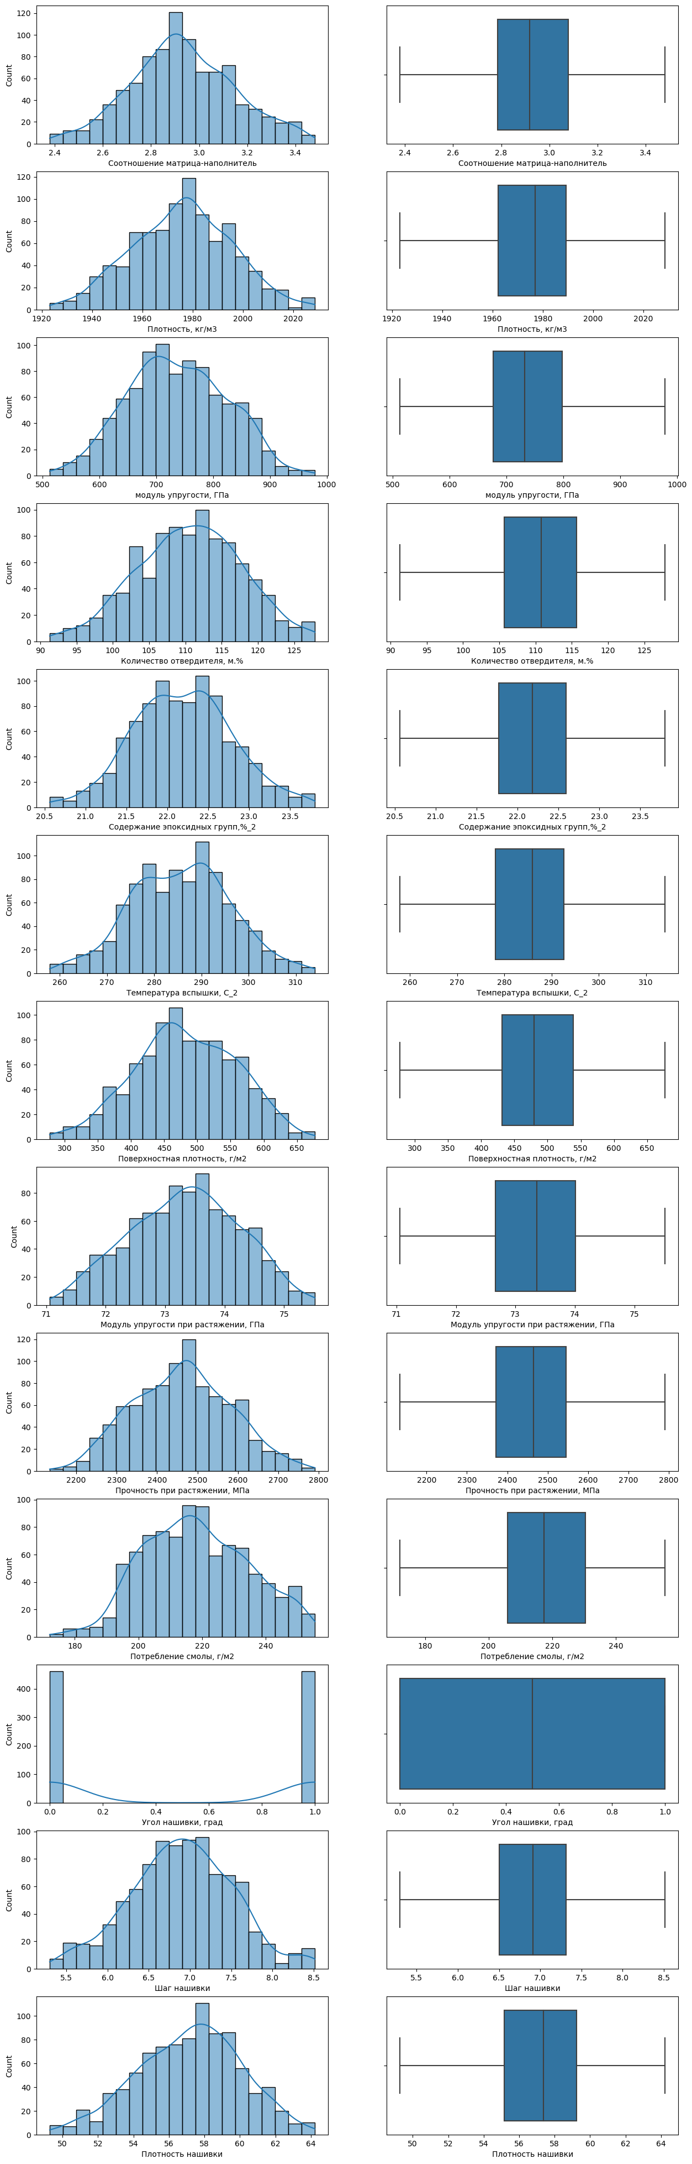
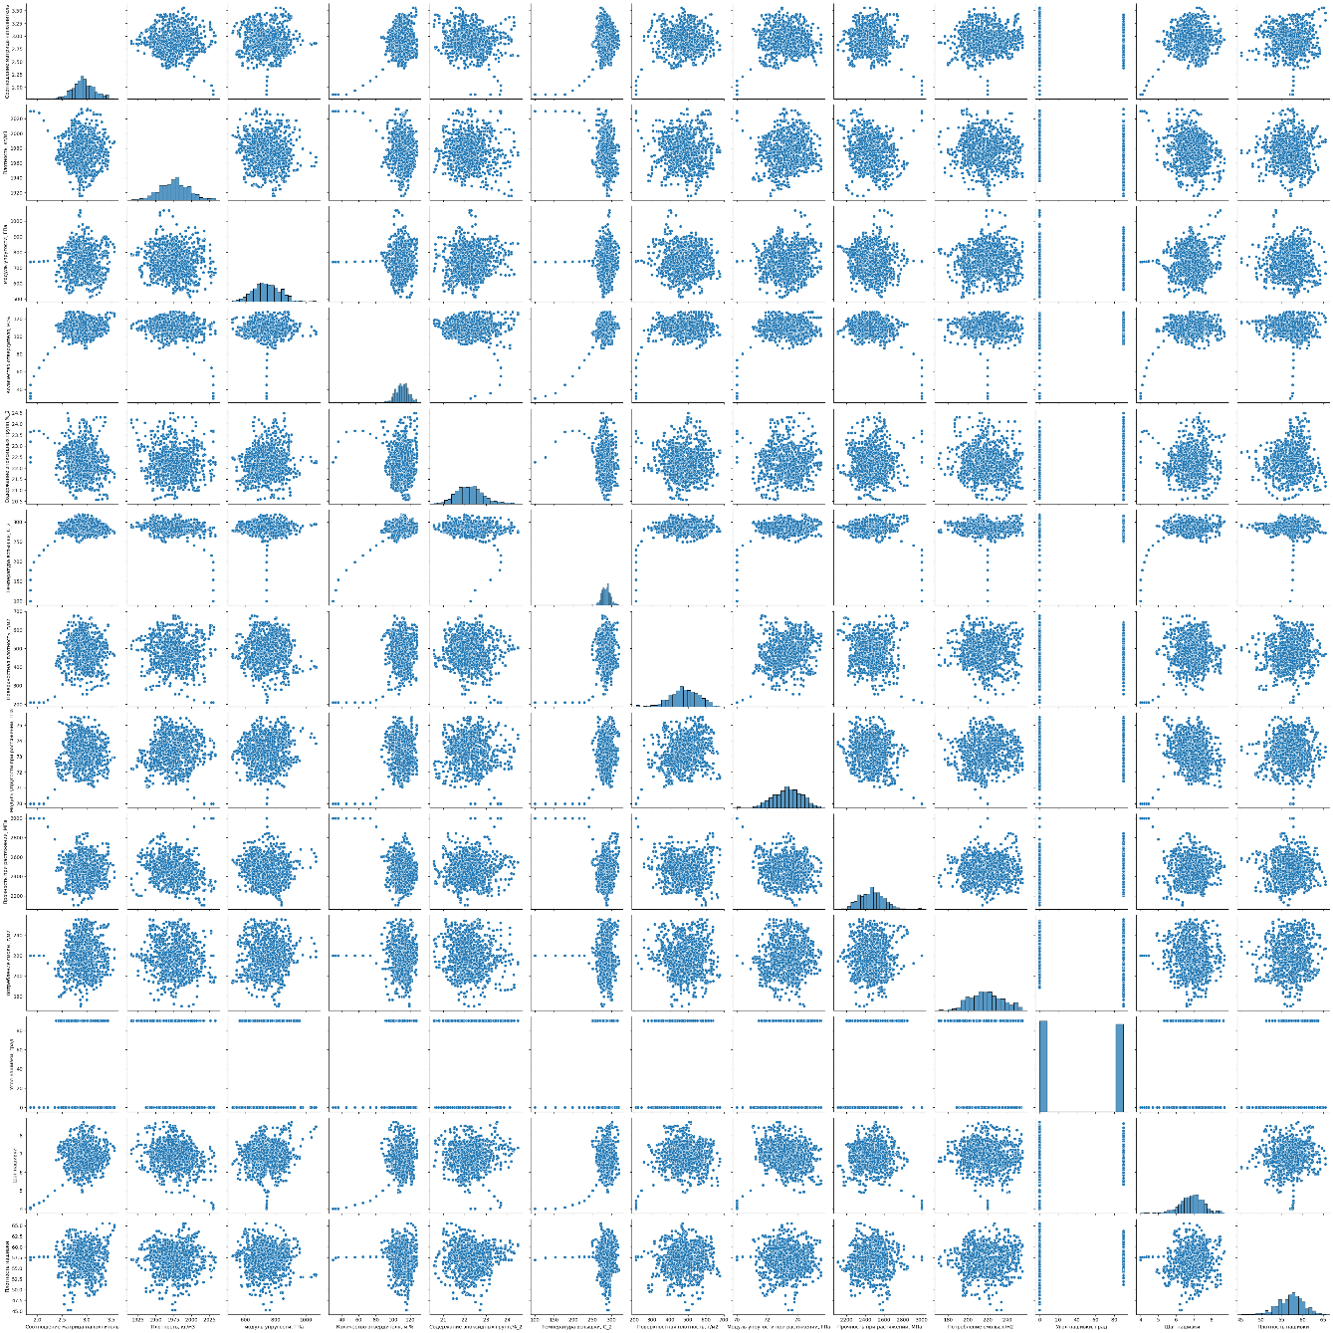
Удаление шумов из датасета
Дополнительная информация
- Удаление шумов медианным фильтром и фильтром Калмана

Slide 11
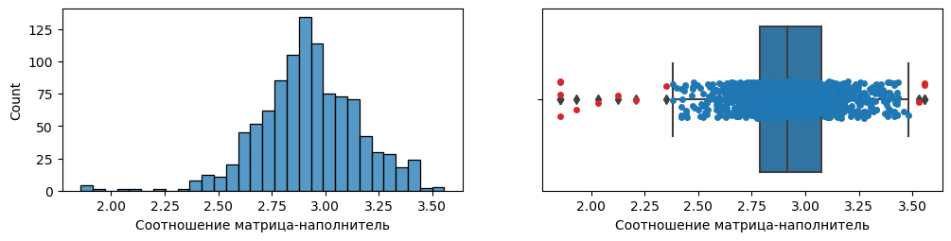
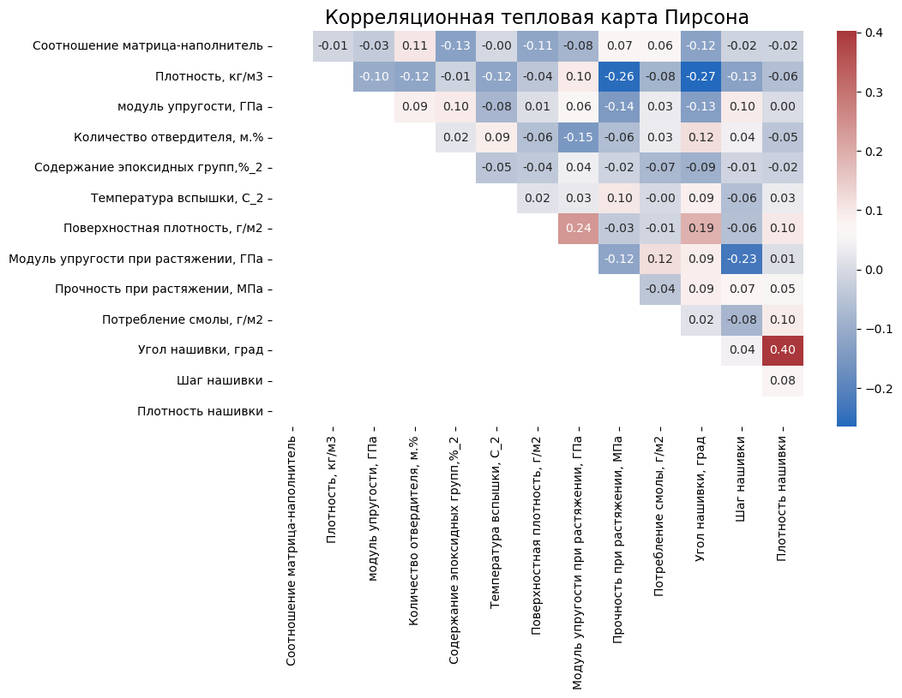
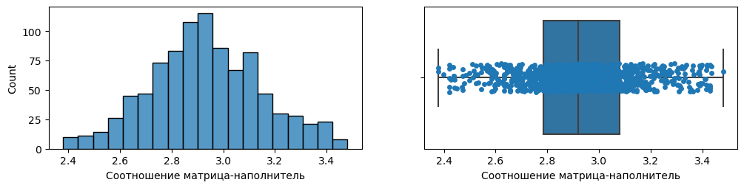
Удаление шумов из датасета
Дополнительная информация
- Удаление выбросов

Slide 12
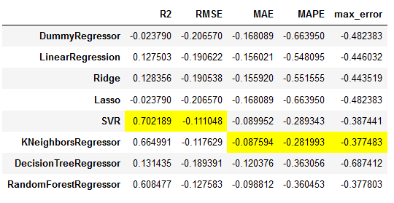
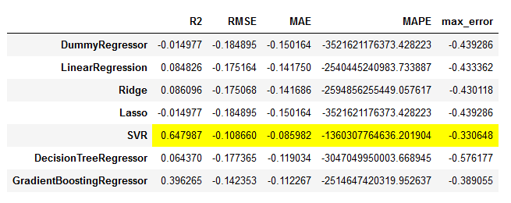
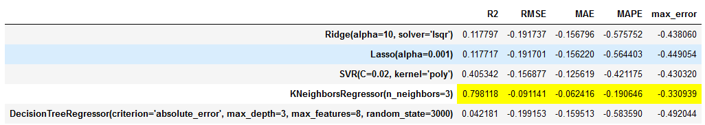
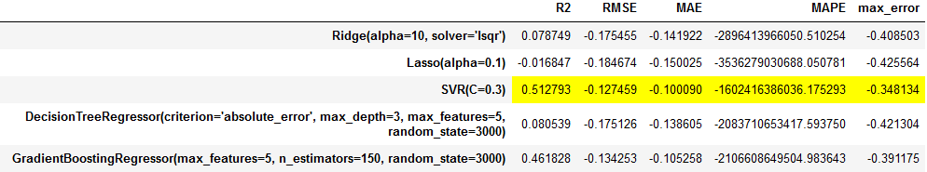
Обучение регрессионных моделей
Модуль упругости при растяжении, Гпа и Прочность при растяжении, МПа
Текст слайда
Текст слайда

Slide 13
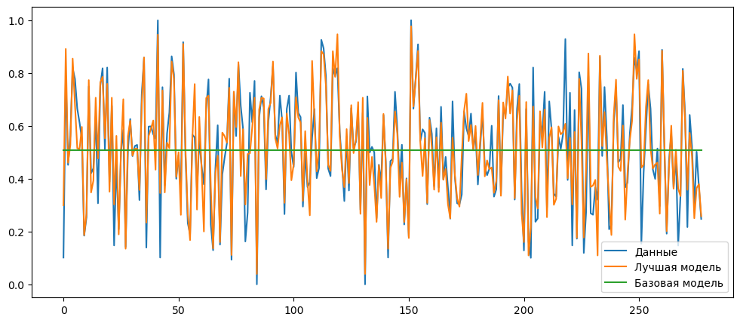
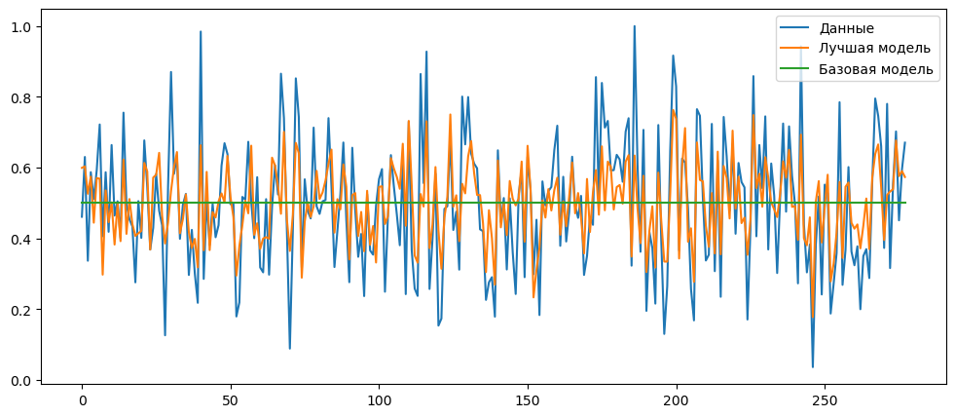

Обучение регрессионных моделей
Удовлетворительные результаты

Slide 14
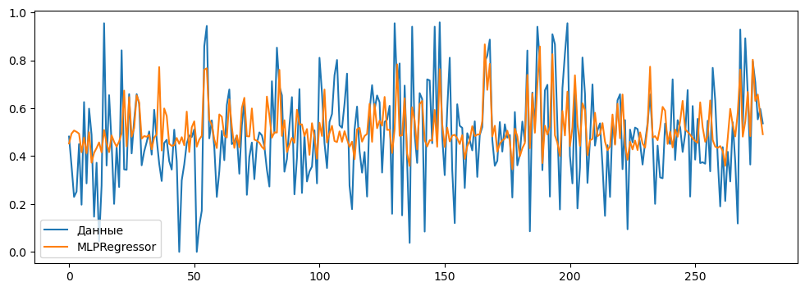
Обучение нейронных сетей
Разные типы нейросетей были обучены
Текст слайда
Текст слайда
 | R2 | RMSE | MAE | MAPE | max_error
DummyRegressor | -0.014993 | 0.200563 | 0.157719 | 1.650086e+13 | 0.509286
MLPRegressor | 0.218544 | 0.175983 | 0.135013 | 1.442920e+13 | 0.46255
Нейросеть переобученная | 0.118761 | 0.186881 | 0.14111 | 5.037199e+12 | 0.520695
Нейросеть с ранней остановкой | 0.208985 | 0.177056 | 0.135422 | 5.625733e+12 | 0.666826
Нейросеть dropout | -0.349995 | 0.231305 | 0.173923 | 3.329039e+12 | 0.791174

